Slide 1
VAI TRÒ CỦA HỒ ĐẦM VỚI DỊCH VỤ VÀ SINH HOẠT

Slide 2
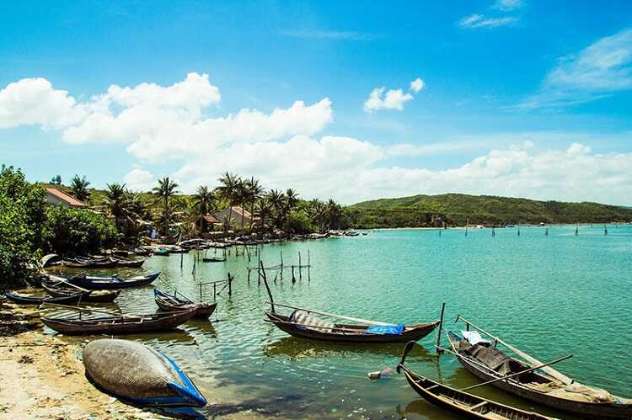
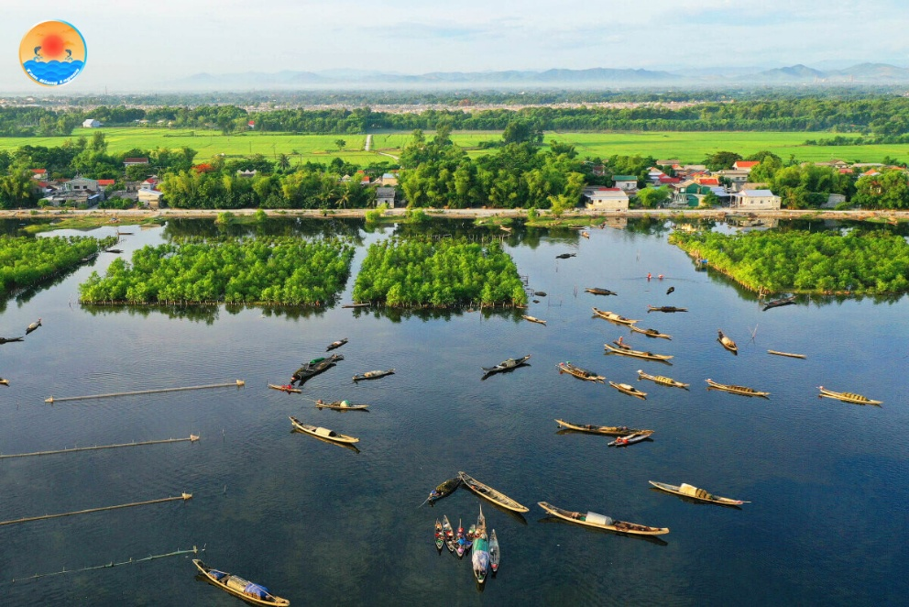

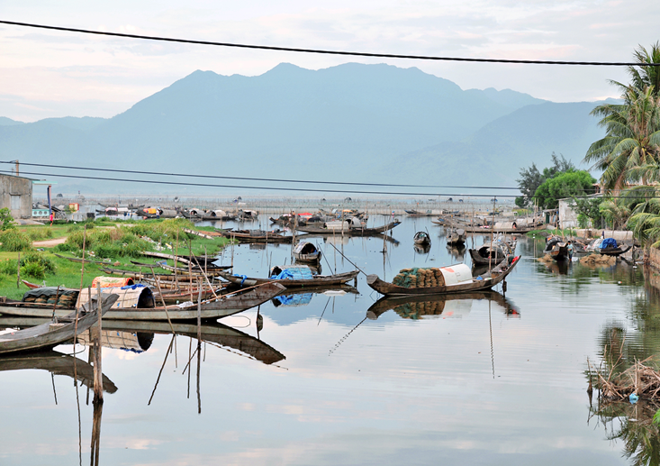
Hồ đầm thông với sông, biển có giá trị về giao thông
Đầm Ô Loan- ĐắC lắc
Đầm phá Tam Giang (Huế)
Đầm Thị Nại- GIA LAI

Slide 3


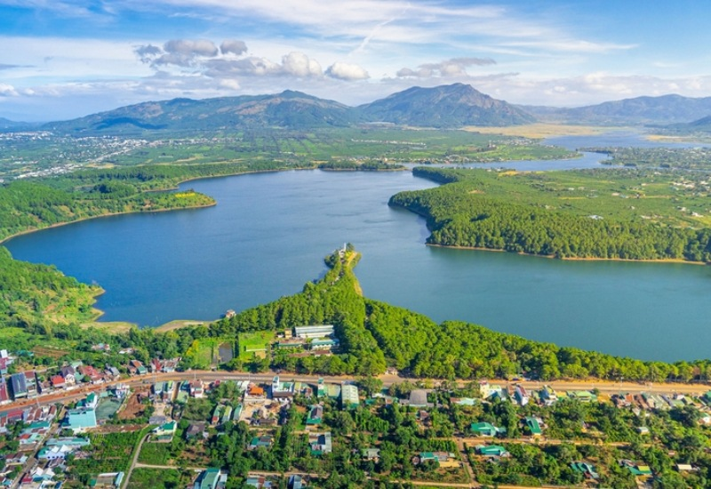
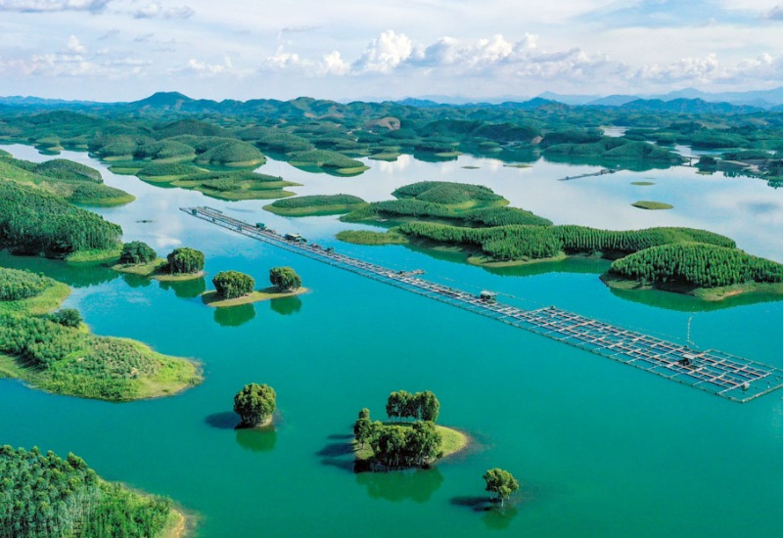
Nhiều hồ, đầm có điều kiện để phát triển du lịch
Hồ Hoàn Kiếm Hồ Ba Bể
Hồ Tơ Nưng Hồ Thác Bà

Slide 4



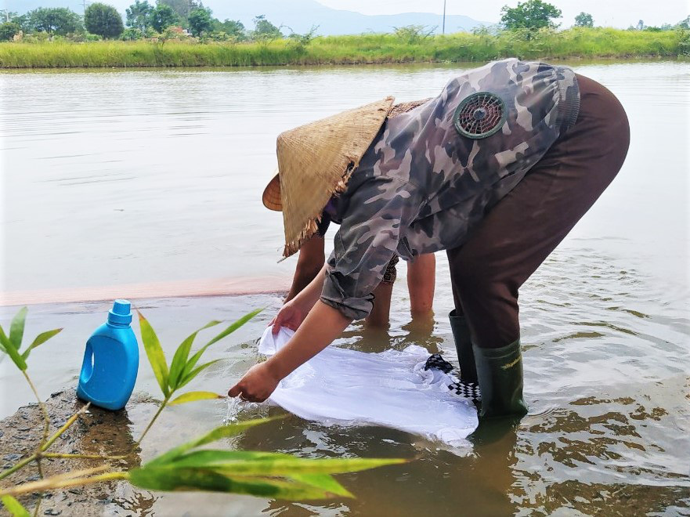
Nhà máy khai thác nước, xử lí, cấp nước cho dân cư
Nước hồ đầm dùng cho ăn uống, tắm giặt, vệ sinh...

Slide 5

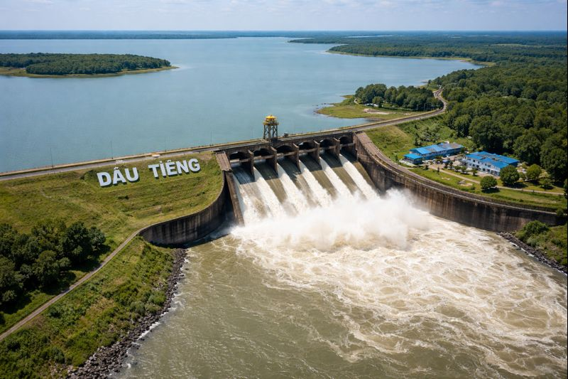
Các hồ dự trữ nguồn nước ngọt lớn cho các vùng
Các hồ là nguồn dự trữ nước ngọt quan trọng, có vai trò tích trữ lượng nước lớn vào mùa mưa để cung cấp dần trong mùa khô, ổn định dòng chảy sông ngòi, giảm hạn hán và thiếu nước. Nhiều hồ còn giúp điều hòa khí hậu, bảo vệ hệ sinh thái và đảm bảo an ninh nguồn nước lâu dài.
Hồ Hòa Bình
Hồ Dầu Tiếng

Slide 6
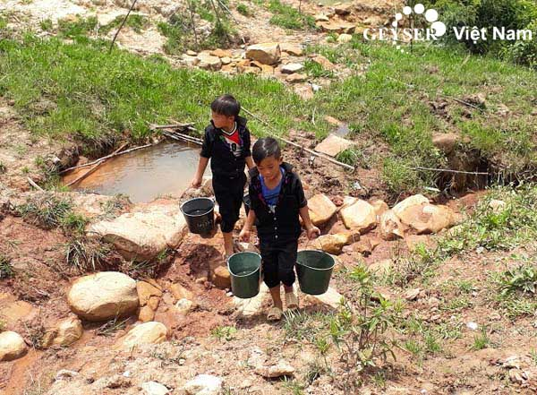
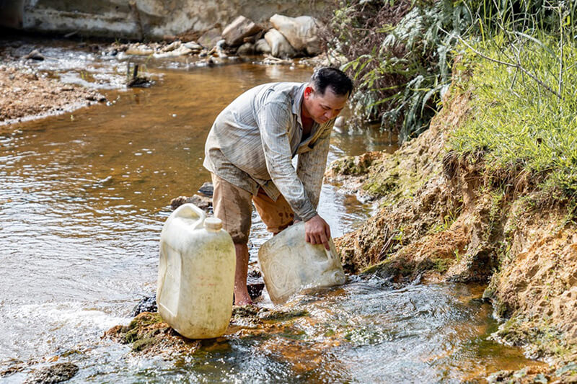
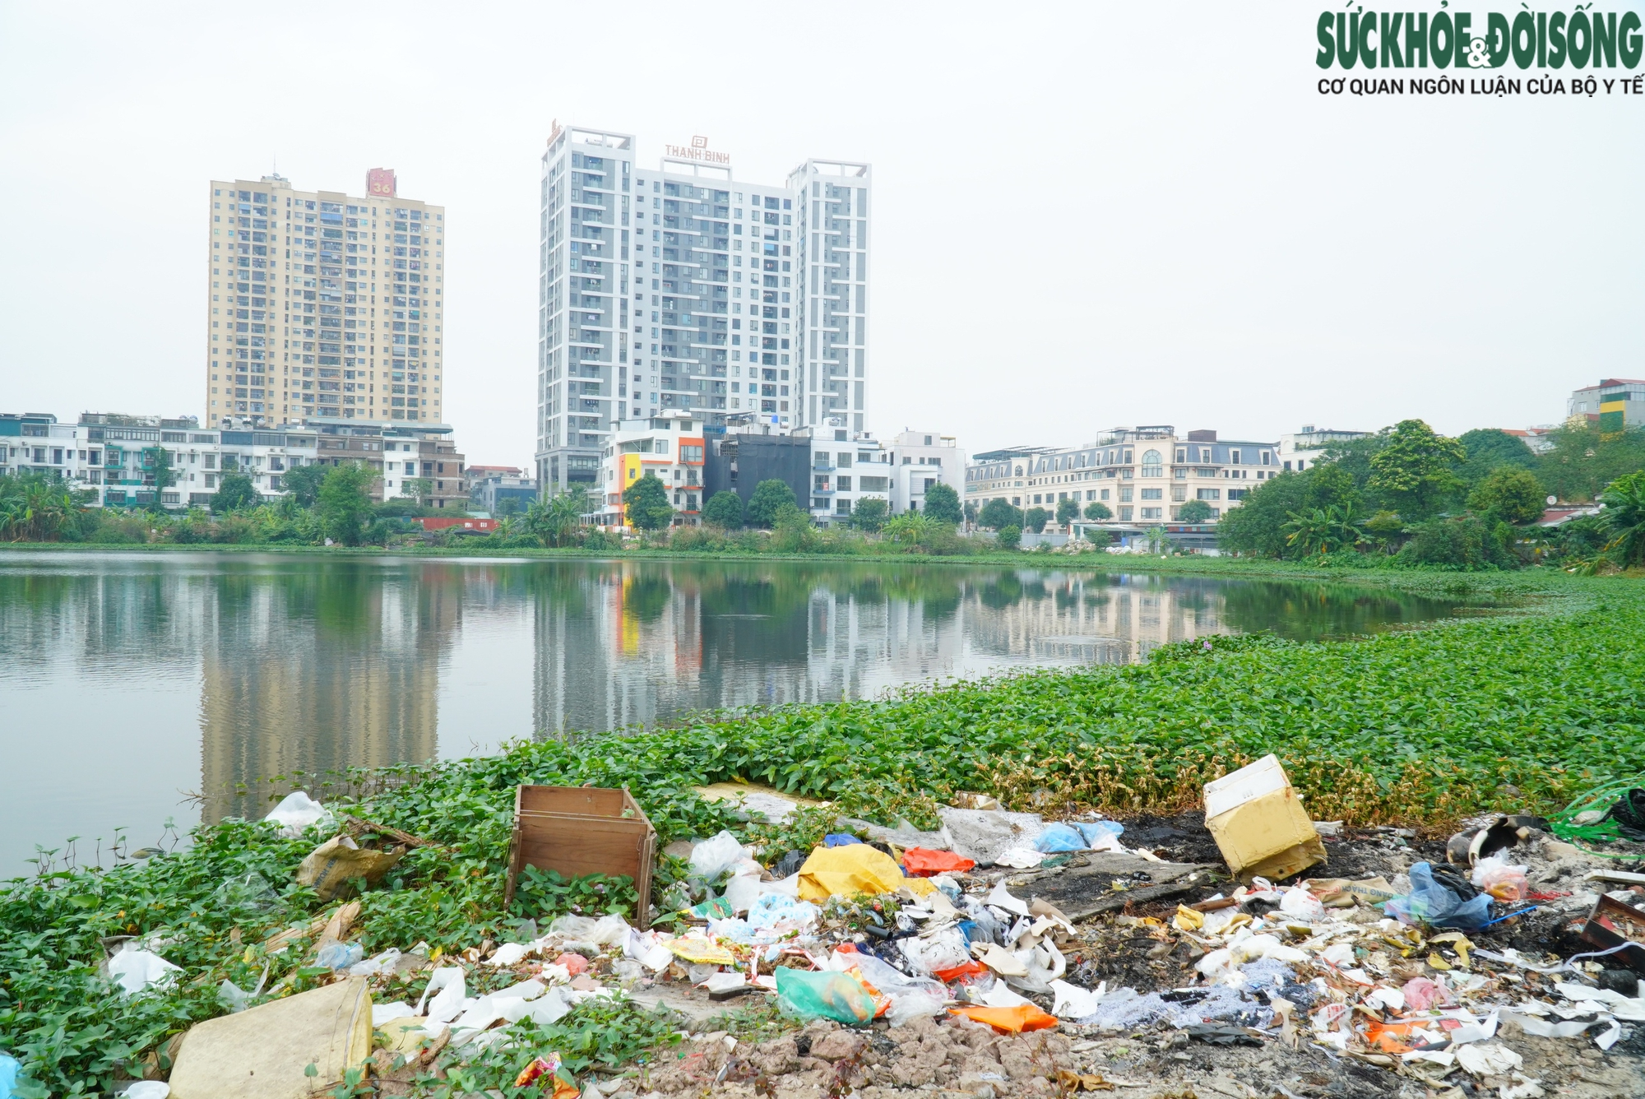
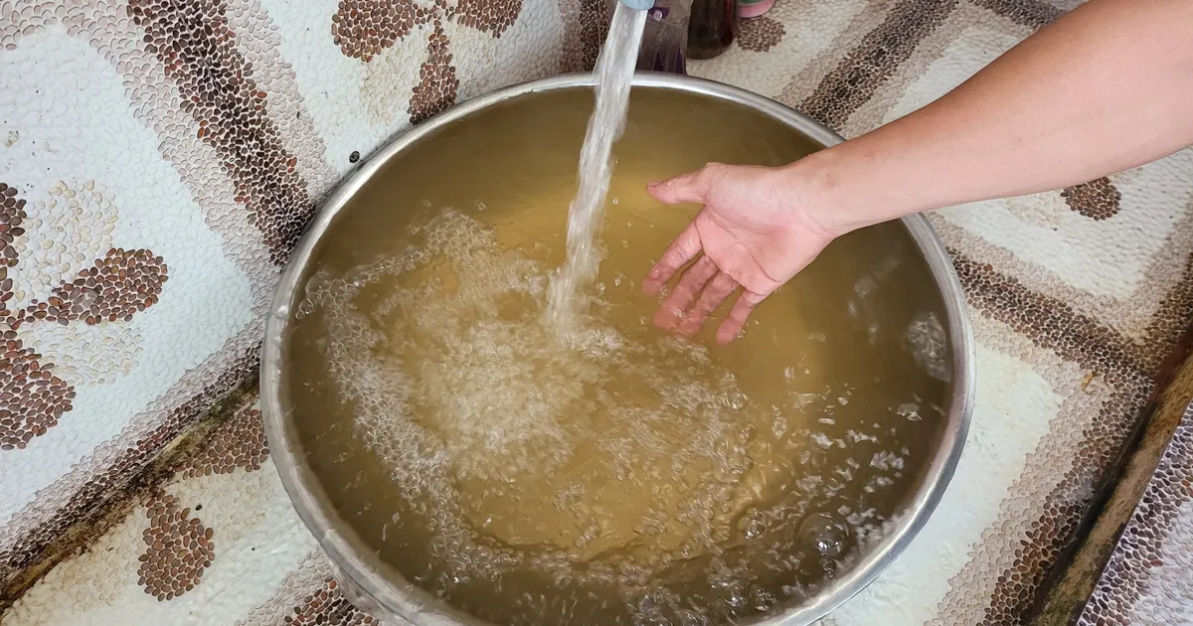
Khan hiếm nguồn nước sạch
Hồ Đầm Đỗi- Hà Nội ô nhiễm rác thải
Nước máy đục ngầu không thể sử dụng

Slide 7
Vai trò | Hồ, đầm
Với dịch vụ | - Có giá trị về giao thông, phát triển du lịch.
Đối với sinh hoạt: | Phục vụ nhu cầu nước trong sinh hoạt và nguồn dự trữ nước ngọt lớn. Đóng vai trò đảm bảo an ninh nguồn nước.

Slide 10
Vai trò | Hồ, đầm
Nông nghiệp | - Cung cấp nước ngọt cho trồng trọt và chăn nuôi; là mặt nước tự nhiên để nuôi trồng, đánh bắt thuỷ sản.
Công nghiệp | - Hồ thủy điện trữ nước cho các nhà máy thuỷ điện, như Hồ Hòa Bình, Sơn La... - Cung cấp nước cho các ngành công nghiệp.
Dịch vụ | - Có giá trị về giao thông, phát triển du lịch.
Đối với sinh hoạt: | - Phục vụ nhu cầu nước trong sinh hoạt và nguồn dự trữ nước ngọt lớn.

